Slide 1
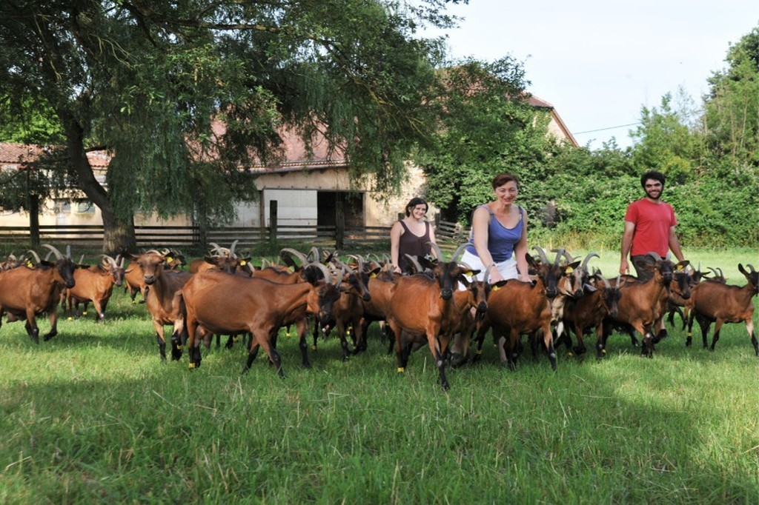

L’accueil en milieu rural comme levier de la transition agroécologique
Le cas d’étude d’Accueil Paysan
Mila Maina – IEPG Transitions Ecologiques A4 – 17 Juin 2025

Slide 2

Déroulé
1) Première partie : L’expérience de stage
1.1 Présentation d’Accueil Paysan
1.2 Les missions du stage
2) Deuxième partie : L’accueil en milieu rural comme levier de la transition agroécologique
2.1 Revue de littérature
2.2 Méthodologie et problématiques
2.3 Résultats
Conclusion

Slide 3
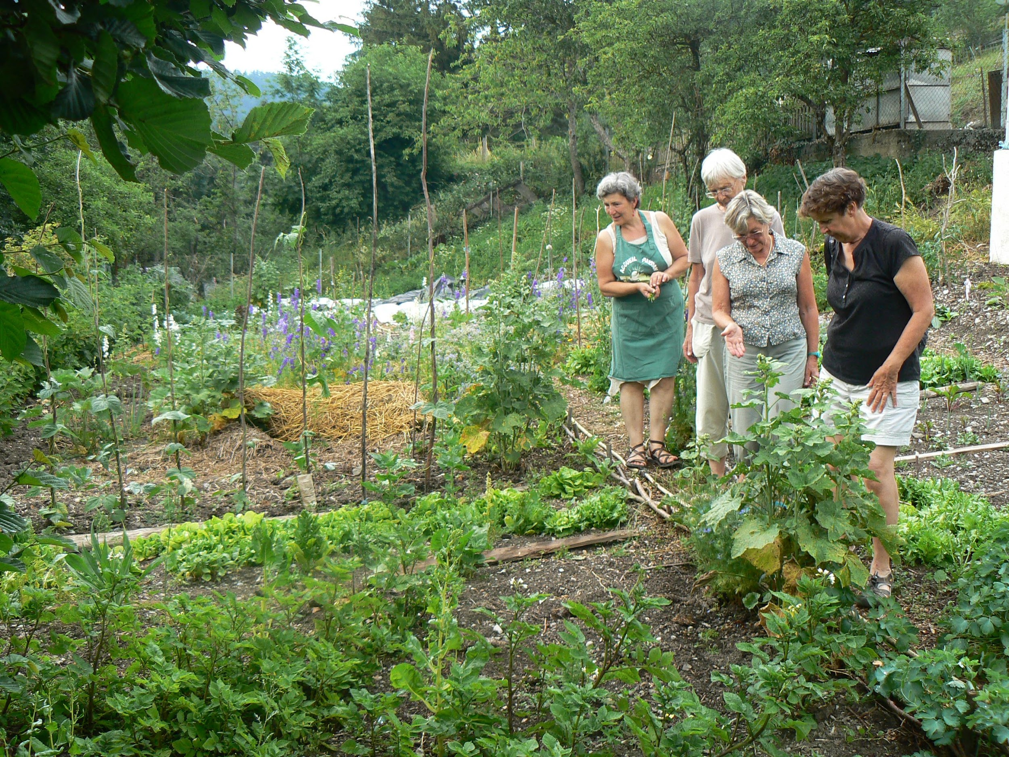
1. Première partie
L’expérience de stage

Slide 4
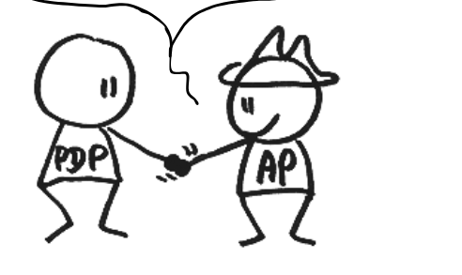




Accueil Paysan rassemble des paysan·nes, accueillant·es, aménageur·euses et citoyen·nes qui adhèrent et défendent un projet de société basé sur l’échange, la solidarité et le partage en s’appuyant sur les valeurs de l’agriculture paysanne et de l’éducation populaire.
1.1 Le réseau Accueil
Paysan
En bref
En France,
1200
adhérents
qui font vivre
800
lieux d’accueil
L’accueil en milieu rural comme levier de la transition agroécologique
Juin 2025

Slide 5
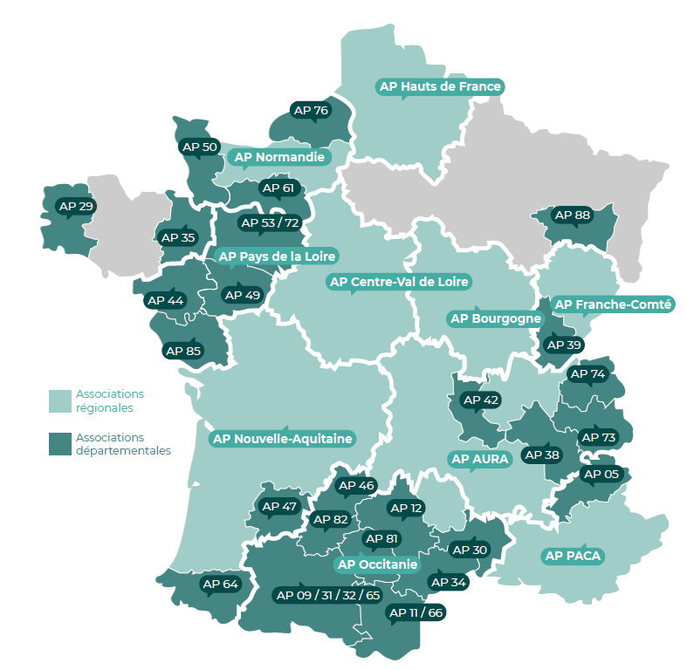
10
ASSOCIATIONS
RÉGIONALES
27
ASSOCIATIONS
DÉPARTEMENTALES11
SALARIÉS RÉPARTI·ES DANS LES ASSO LOCALES
1
FÉDÉRATION NATIONALE
1.1 Le réseau Accueil
Paysan
Les associations locales
L’accueil en milieu rural comme levier de la transition agroécologique
Juin 2025

Slide 6
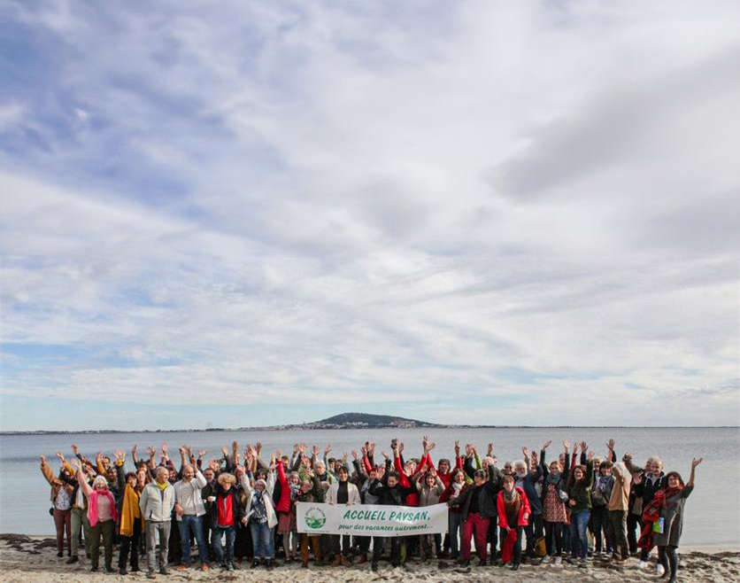
1.1 Le réseau Accueil
Paysan
Historique et enjeux
AP est né en 1987 de la volonté de résister aux travers du productivisme agricole et à la dévitalisation du monde rural.
        Pérenniser des fermes à taille humaine
        Créer de nouvelles relations entre ville et campagne, entre agriculture et société
Retisser des liens et des solidarités
L'accueil à la ferme comme voie pour…
        Revitaliser les territoires ruraux
        Échanger et sensibiliser autour des problématiques écologiques et sociales
L’accueil en milieu rural comme levier de la transition agroécologique
Juin 2025

Slide 7
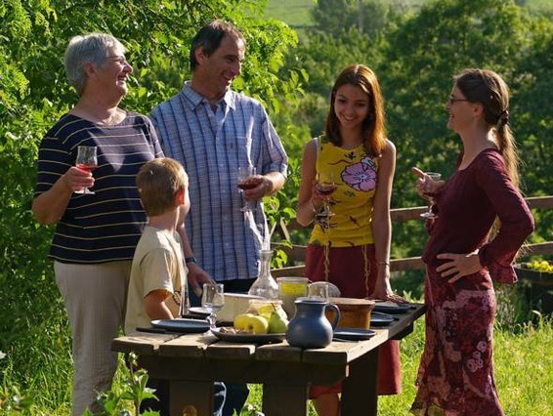
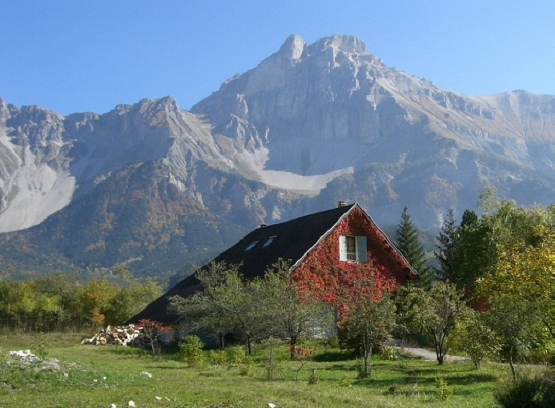
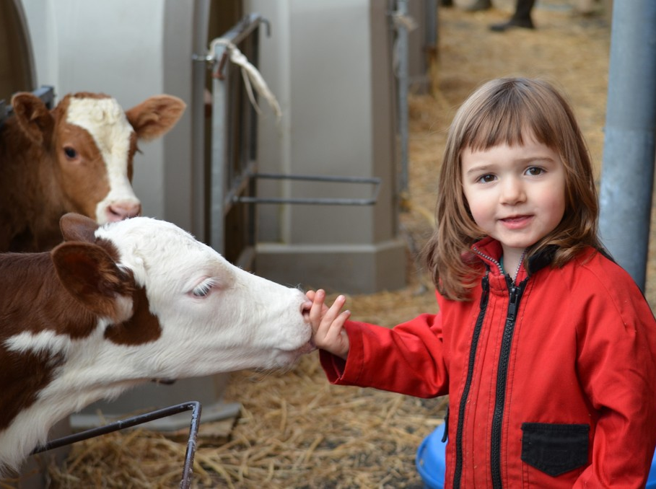
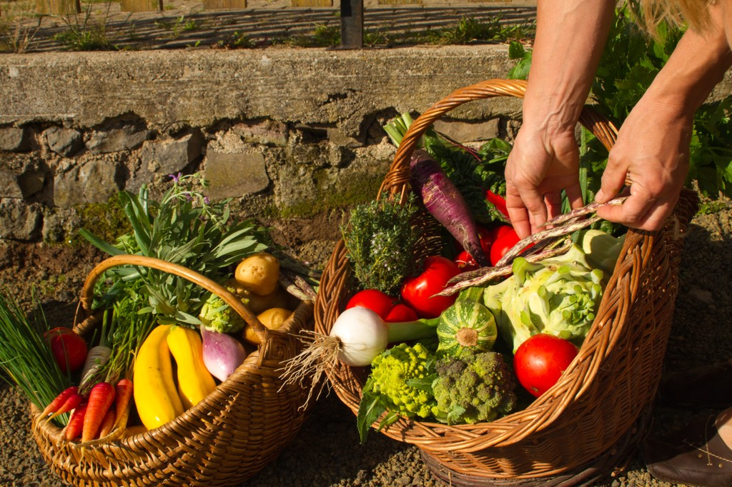
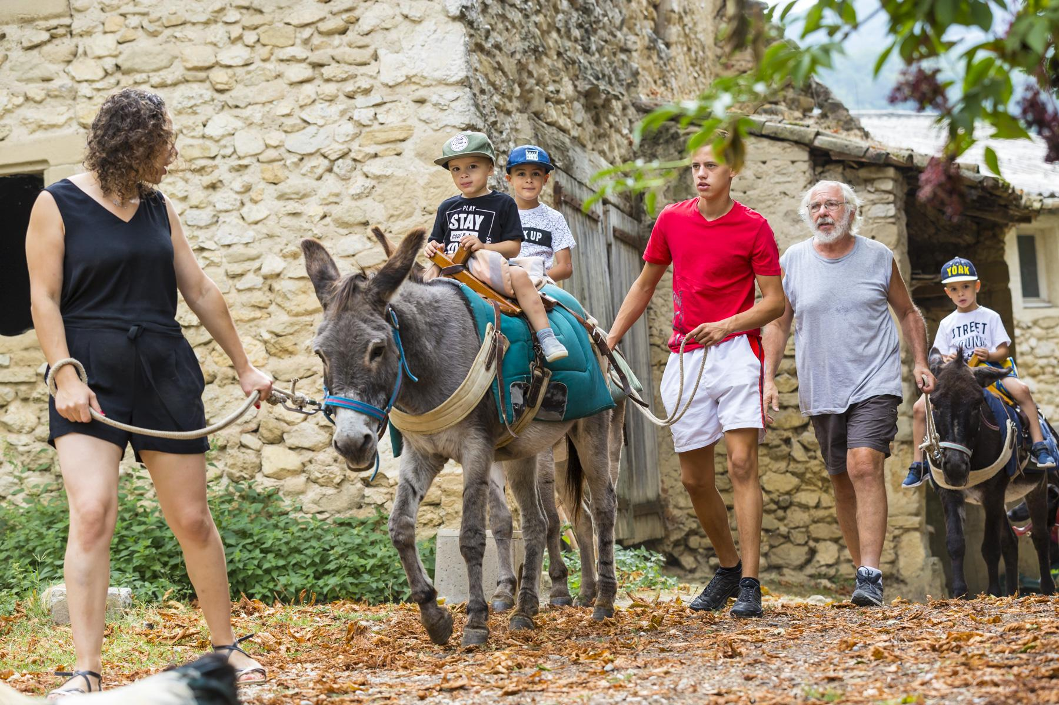
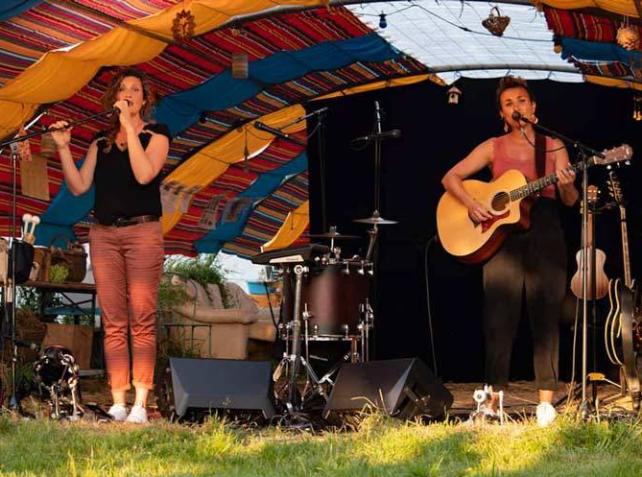
Trois fonctions principales
1.1 Le réseau Accueil
Paysan
Le métier des adhérent·es
PAYSAN ACCUEILLANT AMÉNAGEUR
Fonction nourricière
Fonction d’accueil et de médiation
Fonction d’aménagement de l’espace et de valorisation du patrimoine
Repas paysans (20%)
Accueil touristique (79%)
Accueil éducatif et pédagogique (19%)
Vente directe de produits paysans (39%)
Différentes formes d’accueil
Accueil social (17%)
Accueil culturel/festif (23%)
L’accueil en milieu rural comme levier de la transition agroécologique
Juin 2025

Slide 8

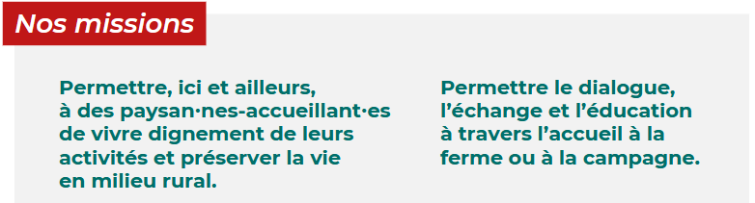
1.1 Le réseau Accueil
Paysan
Missions et vocations
L’accueil en milieu rural comme levier de la transition agroécologique
Juin 2025

Slide 9



Organismes Nationaux à Vocation Agricole et Rurale
1.1 Le réseau Accueil
Paysan
Réseaux de partenaires pour le développement agricole et rural
Cadre institutionnel
L’accueil en milieu rural comme levier de la transition agroécologique
Juin 2025

Slide 10


Initiatives Pour une Agriculture Citoyenne et Territoriale
1.1 Le réseau Accueil
Paysan
Réseaux de partenaires pour le développement agricole et rural
Regroupement d’ associations militantes
⇒ portée politique
L’accueil en milieu rural comme levier de la transition agroécologique
Juin 2025
7 ONVARs

Slide 11
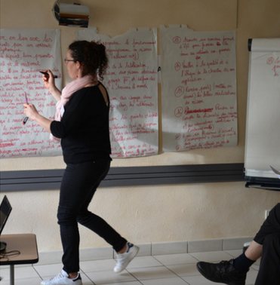
L’évaluation de mi-chemin de la stratégie pluriannuelle de la FNAP (PNDAR 2022-2027)
1.2 Les missions du stage
L’évaluation des formations « Paysan Accueillant Aménageur »
L’accueil en milieu rural comme levier de la transition agroécologique
Juin 2025

Slide 12
L’évaluation de la stratégie pluriannuelle de la FNAP
dans le cadre du PNDAR 2022-2027
Permet de bénéficier de…
Programme Pluriannuel de Développement Agricole et Rural
Reflet de la stratégie Accueil Paysan
50 000€ / an - 2022-2027
Subvention pluriannuelle
Exige…
Cadre institutionnel
Partage au ministère de rapports annuels et d’une
Évaluation de mi-chemin
Afin de pérenniser…
L’accueil en milieu rural comme levier de la transition agroécologique
Juin 2025

Slide 13



L’évaluation des formations Paysan Accueillant Aménageur
Dates-clé
PNDAR 2015-2020
PNDAR 2022-2027
Recherche sur le métier de PAA
Expérimentation des formations dans deux CFPPA
Évaluation de l’expérimentation
2015
2020
2022
2024
2025
L’accueil en milieu rural comme levier de la transition agroécologique
Juin 2025

Slide 14

L’évaluation des formations Paysan Accueillant Aménageur
Objectifs des formations
Favoriser l’insertion sociale et professionnelle (dans des fermes multifonctionnelles)
Alimenter la réflexion au niveau des politiques publiques sur les évolutions de la définition de l'agriculture et du métier d'agriculteur.trice
Tester et analyser les modalités d’acquisition et de transmission des compétences nécessaires à l’exercice du métier PAA
Accompagner la création et la transmission de fermes paysannes multifonctionnelles proposant de l'accueil (enjeu de renouvellement des générations)
Formuler une proposition de formation applicable sur tout le territoire national
L’accueil en milieu rural comme levier de la transition agroécologique
Juin 2025

Slide 15
L’évaluation des formations Paysan Accueillant Aménageur
Mise en place des formations
CFPPA de La Motte Servolex
(UCARE “Accueil à la ferme” dans le cadre du BPREA)
Avril-mai 2022
Avril-mai 2024
Avril-mai 2025
CFPPA de Montmorot
(CS Tourisme Vert, Accueil et Animation en Milieu Rural)
Septembre 2022 – Avril 2023
Septembre 2023 – Avril 2024
Savoie
BFC
Jura
Public cible :
les candidat·es à l'installation
les porteur·ses de projet de fermes paysannes multifonctionnelles
L’accueil en milieu rural comme levier de la transition agroécologique
Juin 2025

Slide 16


L’évaluation des formations Paysan Accueillant Aménageur
Objectifs de l’évaluation
Essaimer des nouvelles formations PAA en France, en collaboration avec l’enseignement agricole
Vérifier si les objectifs fixés ont été atteints (accompagner la création de fermes multifonctionnelles)
Analyser les modalités d'acquisition des compétences-clé PAA, en mettant en perspective les deux dispositifs pédagogiques
Alimenter la réflexion au niveau des politiques publiques sur les évolutions de la définition de l'agriculture et du métier d'agriculteur.trice
L’accueil en milieu rural comme levier de la transition agroécologique
Juin 2025

Slide 17
L’évaluation des formations Paysan Accueillant Aménageur
Les étapes principales
Copilotage
Copilotage
Février
Mars
Avril
Mai
Juin
Juillet
Collecte des données existantes | Collecte des données existantes | Entretiens | Entretiens | Séminaire de fin
Etat de l’art et construction du modèle d’analyse | Traitement et analyse des données | Traitement et analyse des données | Traitement et analyse des données | Analyse des données | Impression du livrable
Préparation des entretiens | Préparation des entretiens | Préparation des entretiens | Résultats et rédaction | Rédaction | Rédaction
L’accueil en milieu rural comme levier de la transition agroécologique
Juin 2025

Slide 18
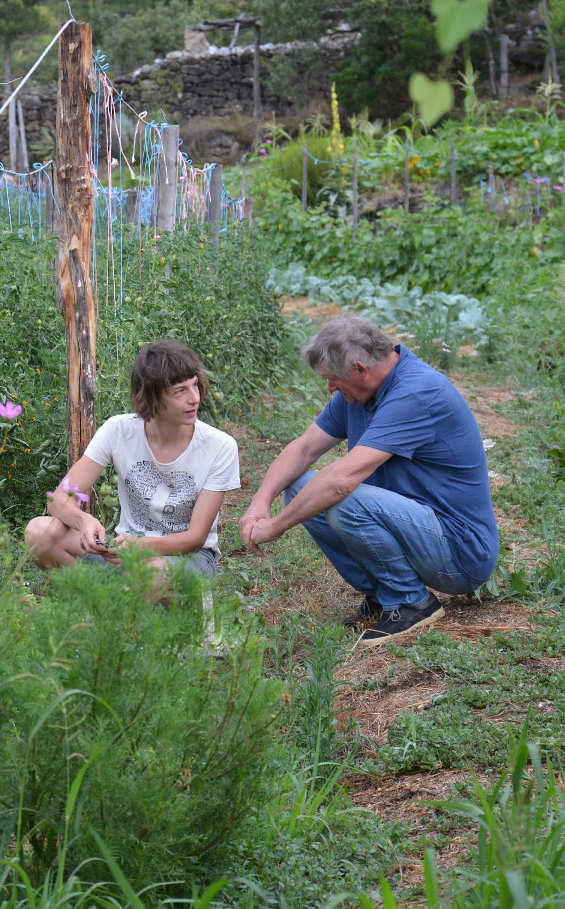
2. Deuxième partie
L’accueil en milieu rural comme vecteur de la transition agroécologique

Slide 19
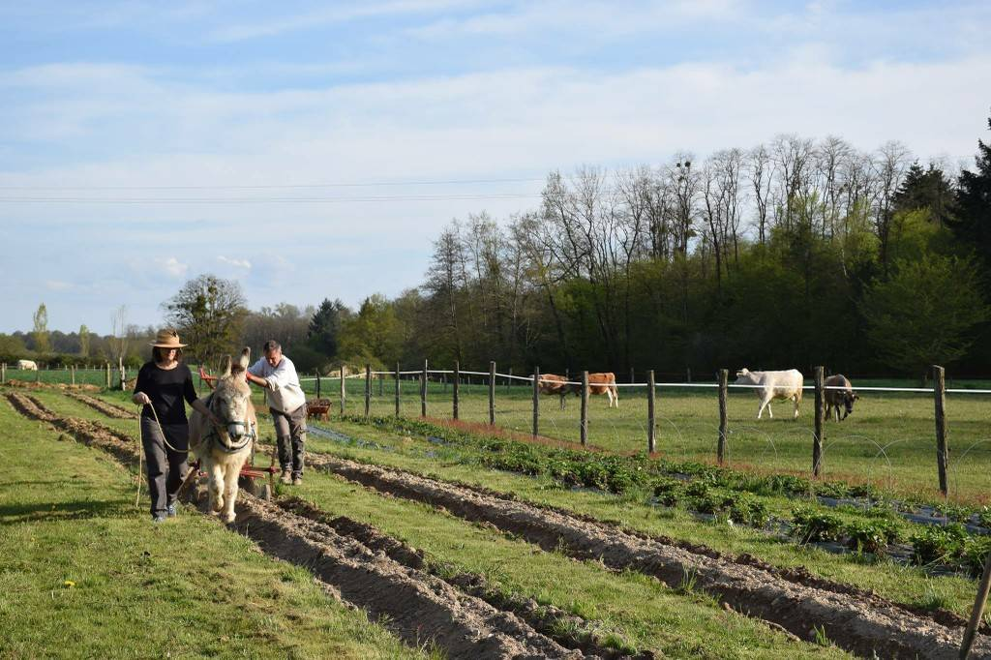
2.1 Revue de littérature
1. La multifonctionnalité en agriculture
(Définition et historique)
2. L’agroécologie
(Définition et historique)
3. Le lien entre multifonctionnalité et agroécologie
4. L’accueil en milieu rural comme vecteur de la transition agroécologique
L’accueil en milieu rural comme vecteur de la transition agroécologique
Juin 2025

Slide 20
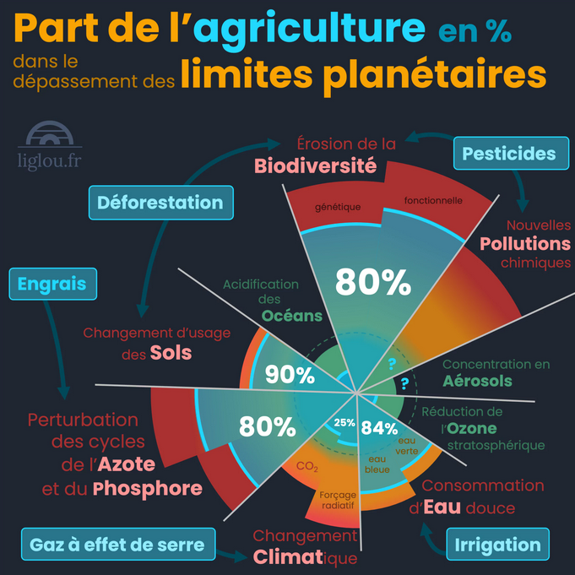
L’après-guerre a été marquée par la modernisation et l’intensification de l’agriculture
2.1 Revue de littérature
La multifonctionnalité en agriculture
Sources : Parent, 2001 ; Hervieu, 2002 ; Laurent et Mouriaux, 1999 ; Mondy et Terrieux, 2020 ;
FNAP, 2021 ; Mondy, 2014
Conséquences socioéconomiques (dévitalisation du monde rural, rupture producteurs-consommateurs, concentration des exploitations, baisse du nombre d’agriculteurs)
Conséquences écologiques
(rupture agriculture-milieux naturels, dépassement des frontières planétaires)
Dans les années 1980/1990 des débats surgissent sur la place à accorder au monde agricole
Emergence d’une conception multifonctionnelle de l’agriculture
(Etats généraux du développement agricole 1982, Sommet de Rio 1992, Gouvernement Jospin, Loi d’Orientation Agricole 1999)
« L’agriculture n’est pas que production de denrées et elle ne peut être désolidarisée de la vie rurale dans son ensemble. (...) Elle remplit une fonction de production mais aussi des fonctions sociales, économiques, environnementales et culturelles. » (Parent 2001, p.22)
L’accueil en milieu rural comme vecteur de la transition agroécologique
Juin 2025

Slide 21
Années 1920 : L’agroécologie dans la littérature scientifique
2.1 Revue de littérature
L’agroécologie
Sources : Francis et al., 2003 ; Sivini et Vitale, 2023 ; FAO, 2018 ; Parent, 2001 ; Hervieu, 2002 ; Laurent et Mouriaux, 1999 ; Mondy et Terrieux, 2020 ; Gargano et al., 2021
1970 : L’agroécologie émerge sous forme de pratiques agricoles et de mouvements citoyens
2000 : L’agroécologie atteint une place centrale dans les politiques publiques à diverses échelles
Selon la Food and Agriculture Organisation of the United Nations (FAO, 2018) :
« L’agroécologie est une approche intégrée qui applique simultanément des concepts et des principes écologiques et sociaux à la conception et à la gestion des systèmes alimentaires et agricoles. Elle cherche à optimiser les interactions entre les plantes, les animaux, les humains et l’environnement tout en prenant en considération les aspects sociaux qui doivent être abordés pour un système alimentaire durable et équitable. »
Trois dimensions complémentaires : discipline scientifique, ensemble de pratiques agricoles, mouvement social
Co-creation de savoirs entre les parties prenantes
Approche bottom-up et territoriale
L’accueil en milieu rural comme vecteur de la transition agroécologique
Juin 2025
Solutions holistiques

Slide 22
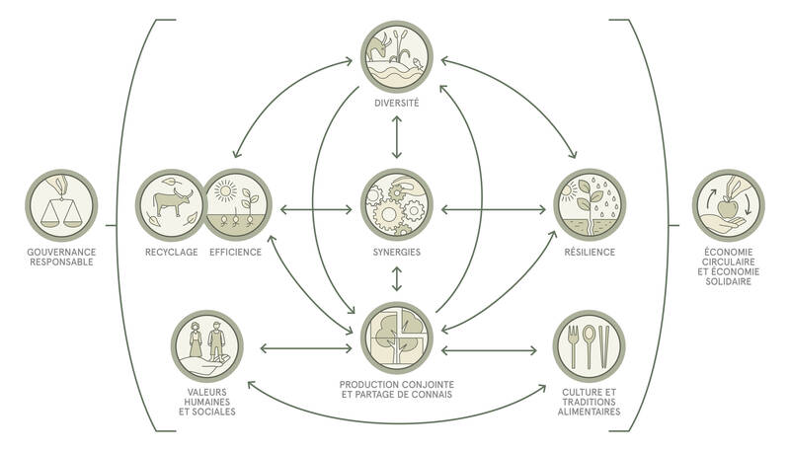
Les 10 éléments de l’agroécologie
(FAO, 2018)
2.1 Revue de littérature
L’agroécologie
L’accueil en milieu rural comme vecteur de la transition agroécologique
Juin 2025

Slide 23
Le lien multifonctionnalité - développement durable (Sommet de Rio, 1992)
La multifonctionnalité pour répondre aux ruptures entre monde agricole et milieu rural (Parent, 2001 ; Hervieu, 2002)
2.1 Revue de littérature
Le lien entre multifonctionnalité et agroécologie
Forte conscience environnementale et ancrage territorial (Sivini et Vitale, 2023)
Reconstruction des liens sociaux, économiques et écologiques nécessaires à rendre l’activité agricole durable, viable, vivable, transmissible et reproductible (Parent, 2001)
Les fermes multifonctionnelles précurseurs des objectifs de l’UE en matière d’agroécologie (Gargano et al., 2021)
«il n’y a pas de fonction de production sans impact ailleurs et vice versa» (Bodiguel, 2013)
L’accueil en milieu rural comme vecteur de la transition agroécologique
Juin 2025

Slide 24
2.1 Revue de littérature
L’accueil en milieu rural comme levier de la transition agroécologique
Accueil en milieu rural
La sensibilisation du public
L’accueil pédagogique (Francis, 2003 ; Smeds, 2017 ; Wegner et al., 2016 ; Dillon et al., 2006 ; Canavari et al., 2011)
L’accueil touristique (Ammirato et al., 2020 ; FNAP, 2021)
L’accueil encourage les accueillant·es à adopter des pratiques vertueuses
(Ammirato et al., 2020 ; FNAP, 2021)
Transition agroécologique
L’accueil en milieu rural comme vecteur de la transition agroécologique
Juin 2025

Slide 25

2.2 Problématiques et méthodologie
Problématiques
Problématique principale L’accueil en milieu rural est-il un vecteur de la transition agroécologique ?
Question 1 : Les fermes multifonctionnelles du réseau Accueil Paysan mettent-elles en place des pratiques agroécologiques au sein de leurs activités d’accueil, d’aménagement et de production agricole ?
Question 2 : L’accueil en milieu rural est-il un vecteur efficace de sensibilisation des citoyen·nes à l’agroécologie et à l’alimentation durable ?
Question 3 : L’accueil en milieu rural encourage-t-il les accueillant·es à adopter des pratiques agroécologiques ?
Question 4 : La labellisation Accueil Paysan garantie-t-elle l’adoption de pratiques agroécologiques chez les adhérent·es ?
L’accueil en milieu rural comme vecteur de la transition agroécologique
Juin 2025

Slide 26




2.2 Problématiques et méthodologie
Méthodologie
Sources de données primaires
9 Entretiens semi-directifs
(8 paysan·nes et 1 salariée chargée d’appui aux adhérent·es)
Grille d’analyse
Le modèle des 10 éléments de l’agroécologie
(FAO, 2018)
Sources de données secondaires
(vérification et validation des résultats)
Un document publié par AP Pays de la Loire,
Le livret « L’agroécologie à Accueil Paysan : témoignages et expériences en Occitanie »,
La recherche « Paysan Accueillant Aménageur : un métier pour la transition agroécologique » (FNAP, 2021).
L’accueil en milieu rural comme vecteur de la transition agroécologique
Juin 2025

Slide 27
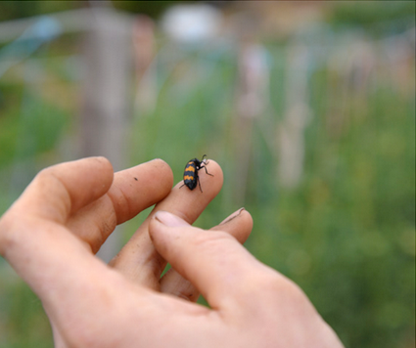
Production agricole | Petite SAU, peu de mécanisation, partage d’outils
 | Agriculture biologique
 | La diversification et les semences paysannes
 | Le recyclage et le compostage
 | La préservation de la ressource en eau
 | La réduction du travail du sol
 | Les couverts végétaux permanents
Aménagement | La protection des oiseaux
 | Laisser faire la nature
 | Les haies et les mares
 | La phytoépuration
Accueil | L’alimentation et le tri
 | L’écoconstruction et la sobriété énergétique
 | La préservation de la ressource en eau
 | Les transports
Réseau et lien avec les consommateur·ices | L’esprit de solidarité et d’entraide avec la communauté locale
 | L’engagement politique et associatif
 | Les circuits courts
2.3 Résultats
Question 1 : Les pratiques agroécologiques dans les fermes AP
« Les fermes multifonctionnelles du réseau Accueil Paysan mettent-elles en place des pratiques agroécologiques au sein de leurs activités d’accueil, d’aménagement et de production agricole ? »
L’accueil en milieu rural comme vecteur de la transition agroécologique
Juin 2025

Slide 28
Plusieurs moments sont propices à la sensibilisation
L’envie de transmettre : moteur des projets d’accueil
2.3 Résultats
Question 2 : La sensibilisation des accueilli·es
« L’accueil en milieu rural est-il un vecteur efficace de sensibilisation des citoyen·nes à l’agroécologie et à l’alimentation durable ? »
Diversité des profils du public : « il faut savoir s’adapter et s’arrêter sans forcer le côté pédagogique »
La sensibilisation par l’accueil permet d’observer la réalité du terrain de manière proactive et concrète
Néanmoins, impossibilité d’évaluer l’impact sur les pratiques alimentaires des accueilli·es sur le long-terme
Diversité de sujets abordés : certains attirent davantage l’attention du public
L’accueil en milieu rural comme vecteur de la transition agroécologique
Juin 2025

Slide 29
2.3 Résultats
Question 3 : L’accueil comme source de motivation pour les accueillant·es
« L’accueil en milieu rural encourage-t-il les accueillant·es à adopter des pratiques agroécologiques ? »
D’après six des interviewé·es…
L’accueil chez soi
Gratification
Valorisation de son métier et de ses pratiques
Source de motivation
- à poursuivre/approfondir ses pratiques vertueuses,
- à être cohérent avec ses valeurs,
- à les partager
L’accueil en milieu rural comme vecteur de la transition agroécologique
Juin 2025

Slide 30
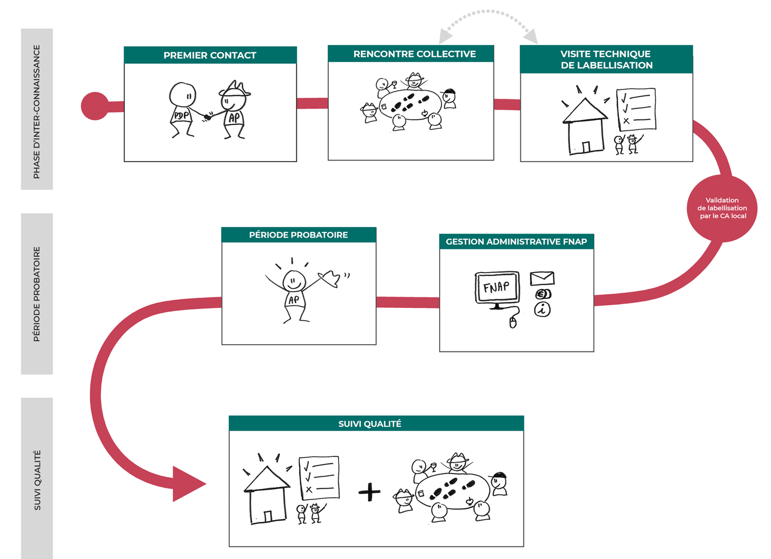
2.3 Résultats
Question 4 : La labellisation et l’agroécologie
« La labellisation Accueil Paysan garantie-t-elle l’adoption de pratiques agroécologiques chez les adhérent·es ? »
Système Participatif de Garantie (labellisation par les pairs)
L’accueil en milieu rural comme vecteur de la transition agroécologique
Juin 2025

Slide 31
Le cahier des charges et l’outil d’autodiagnostic PAPAPAP mentionnent plusieurs éléments de l’agriculture paysanne en lien avec l’agroécologie (des recommandations plutôt que des critères strictes)
La souplesse du dispositif s’explique par deux facteurs :
        La nature interprétable de l’agriculture paysanne et de l’agroécologie (pas de labels harmonisés basés sur des critères quantifiables) ;
        L’esprit du réseau : la volonté d'être inclusifs et de valoriser les petites structures engagées.
Le risque de labelliser des paysan·nes aux pratiques incohérentes avec le réseau est mitigé :
AP est moins visible que d’autres réseaux « grand public » → vraie volonté d’engagement ;
Amélioration de la démarche (visite en binôme, validation par le CA local, formations labellisateur·ices).
2.3 Résultats
Question 4 : La labellisation AP et l’agroécologie
« La labellisation Accueil Paysan garantie-t-elle l’adoption de pratiques agroécologiques chez les adhérent·es ? »
« Pour moi, l’agriculture paysanne représente le cœur du réseau, les valeurs communes. » (Salariée FNAP chargée d’appui aux adhérent·es)
«Le réseau AP est un moteur d’évolution, en ce qu’il permet aux membres d’échanger et d’évoluer ensemble. Il ne faut donc pas mettre les gens dans des tiroirs et permettre à tout le monde d’évoluer. » (Paysanne adhérente et labellisatrice du réseau AP)
L’accueil en milieu rural comme vecteur de la transition agroécologique
Juin 2025

Slide 32
Type d’activité | Pratique écologique | Élément(s) de l’agroécologie correspondant(s) (FAO, 2018)
Production agricole | Petite SAU, peu de mécanisation, partage d’outils | Efficience, Résilience financière, Résilience écologique des écosystèmes
 | Agriculture biologique | Efficience, Diversité, Résilience financière, Résilience des espèces et des écosystèmes
 | La diversification et les semences paysannes | Diversité, Synergie entre les espèces cultivées, Résilience
 | Le compostage | Recyclage, Efficience
 | La préservation de la ressource en eau (réduction et réemploi) | Recyclage, Efficience
 | La réduction du travail du sol | Diversité (protection de la vie dans le sol), Synergies, Efficience, Résilience financière, Résilience des espèces et des écosystèmes
 | Les couverts végétaux permanents | Résilience, Diversité
Aménagement | La protection des oiseaux | Diversité, Synergies (services écosystémiques)
 | Laisser faire la nature | Diversité, Synergies
 | Les haies et les mares | Diversité, Synergies
 | La phytoépuration | Diversité, Synergies, Recyclage, Efficience
2.3 Résultats
Problématique
« L’accueil à la ferme est-il un vecteur de la transition agroécologique ? »
L’accueil en milieu rural comme vecteur de la transition agroécologique
Juin 2025

Slide 33
Type d’activité | Pratique écologique | Élément(s) de l’agroécologie correspondant(s) (FAO, 2018)
Accueil | L’alimentation en autoconsommation, locale, biologique | Résilience, Économie circulaire et solidaire, Culture et traditions alimentaires
 | Tri des déchets et compostage | Recyclage, Efficience
 | L’écoconstruction et la sobriété énergétique | Recyclage, Efficience, Synergies
 | La préservation de la ressource en eau | Diversité, Résilience face aux sècheresses
 | Transports à faible empreinte | Efficience
 | Échanges et sensibilisation | Co-création et partage de connaissances, Culture et traditions alimentaires
 | Revenu de l’activité d’accueil | Valeurs humaines et sociales
Réseau et lien avec les consommateur·ices | L’esprit de solidarité et d’entraide avec la communauté locale | Résilience, Co-création et partage de connaissances, Valeurs humaines et sociales
 | L’engagement politique et associatif | Gouvernances responsables, Co-création et partage de connaissances, Valeurs humaines et sociales
 | Les circuits courts | Économie circulaire et solidaire, Culture et traditions alimentaires, Co-création et partage de connaissances, Valeurs humaines et sociales
Labellisation | Labellisation par les pairs (Système Participatif de Garantie) | Co-création et partage de connaissances, Gouvernances responsables
 | Diagnostic PAPAPAP | Co-création et partage de connaissances
2.3 Résultats
Problématique
« L’accueil en milieu rural est-il un vecteur de la transition agroécologique ? »
Le cas d’Accueil Paysan
L’accueil en milieu rural comme vecteur de la transition agroécologique
Juin 2025

Slide 34
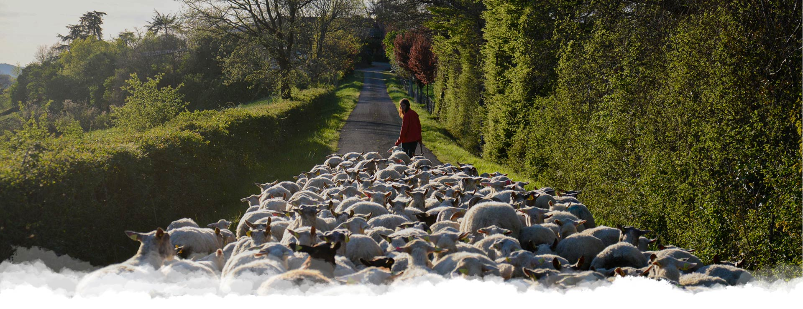
Conclusion
L’intensification de l’agriculture est responsable de graves conséquences écologiques et socio-économiques. La transition agroécologique est une réponse plus que jamais nécessaire pour y faire face.
Le stage au sein d’Accueil Paysan a contribué à ma prise de conscience autour du rôle économique, écologique et social de l’accueil en milieu rural, d’où la volonté d’explorer le lien entre ce dernier et la transition agroécologique.
Les résultats, qui s’appuient sur des données primaires et secondaires, montrent que l’accueil en milieu rural, tel qu’il est pratiqué par les membres d’AP, est un levier concret de la transition agroécologique.
Il serait intéressant d’élargir l’échantillon à
d’autres réseaux de l’accueil en milieu rural
L’accueil en milieu rural comme vecteur de la transition agroécologique
Juin 2025

Slide 35
Conclusion
L’intensification de l’agriculture
Conséquences écologiques et socio-économiques néfastes
La transition agroécologique : une réponse nécessaire
Volonté d’explorer le lien entre l’accueil en milieu rural et la transition agroécologique
Stage chez AP
Prise de conscience autour du rôle économique, écologique et social de l’accueil en milieu rural
Données primaires et secondaires
Les résultats montrent que l’accueil en milieu rural, tel qu’il est pratiqué par les membres d’AP, est un levier concret de la transition agroécologique
*Il serait intéressant d’élargir l’échantillon à d’autres réseaux de l’accueil en milieu rural
L’accueil en milieu rural comme vecteur de la transition agroécologique
Juin 2025

Slide 36
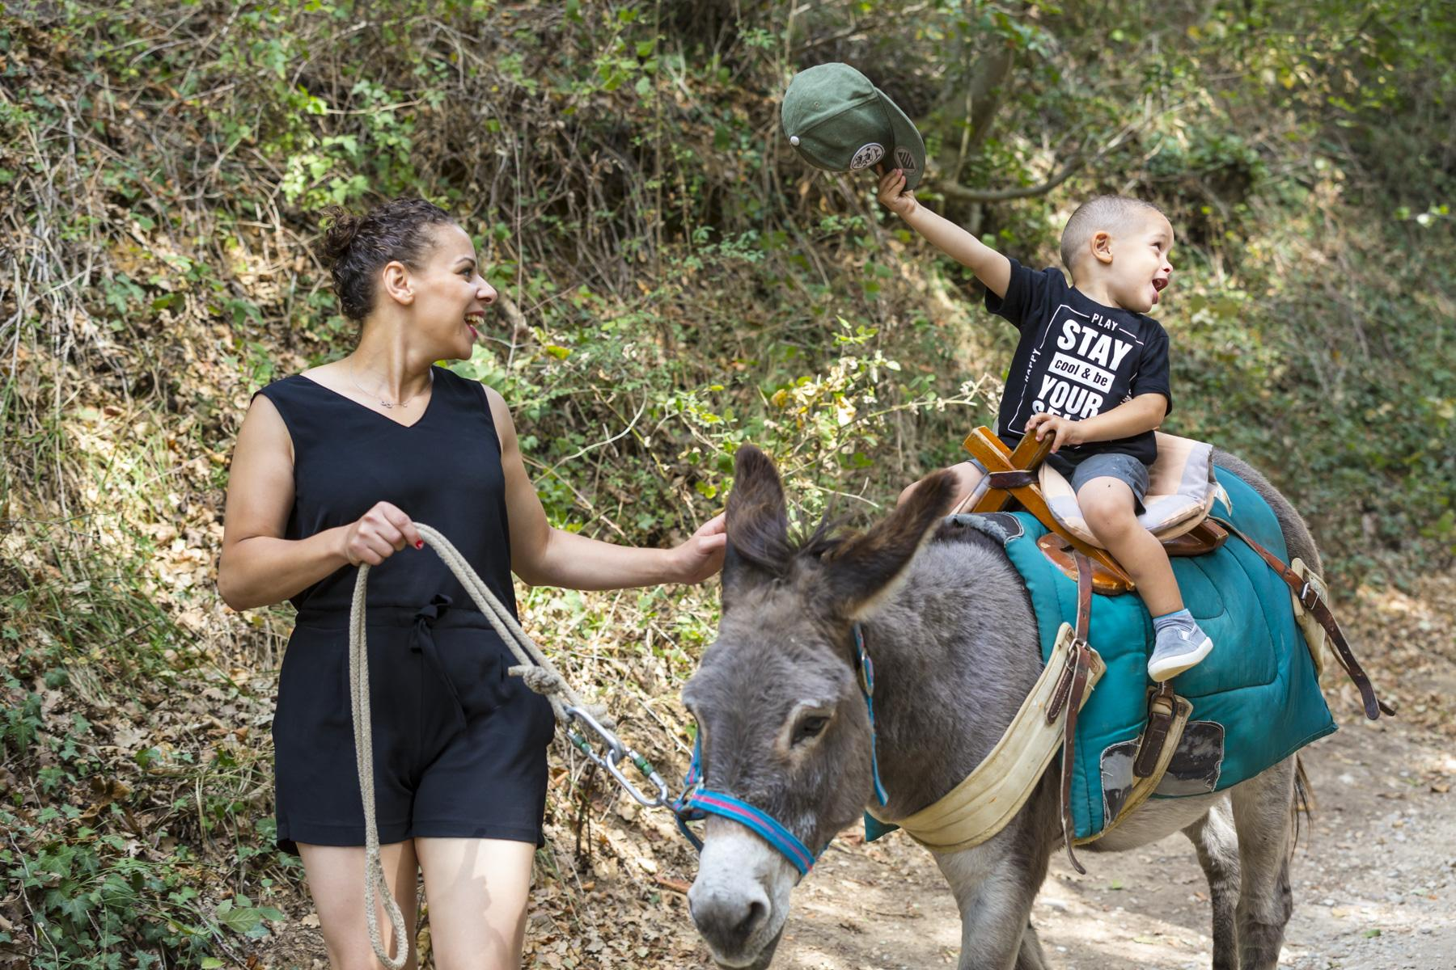
Merci de votre attention !

Slide 37
Bibliographie
Agreste “Recensement Agricole 2020”. Agreste, 2022.
Ammirato, Salvatore, et al. “Agritourism and Sustainability: WhatWe Can Learn from a Systematic Literature Review.” Sustainability, vol. 12, no. 9575, 2020.
Bustos, Hélène. “Vie et Mort d’Une Notion ?” Transrural Initiatives, vol. 428, 2013.
Campbell, Bruce. “Agriculture Production as a Major Driver of the Earth System Exceeding Planetary Boundaries.” Ecology and Society, vol. 22, 2017.
Canavari, Maurizio, et al. “Educational Farms in the Emilia-Romagna Region: Their Role in Food Habit Education.” Food, Agri-Culture and Tourism: Linking Local Gastronomy and Rural 73 Possible Analysis in Accordance with the Framework of the Marketing Concept. Tourism: Interdisciplinary Perspectives, vol. XV, 2011.
Collectif Nourrir. “Un Million de Paysans.” Collectif Nourrir, 2023.
Desriers, Maurice. “L’agriculture Française Depuis Cinquante Ans : Des Petites Exploitations Familiales Aux Droits à Paiement Unique.” L’agriculture, Nouveaux Défis , 2007.
Dillon, Dustin, et al. “The Value of Outdoor Learning: Evidence from Research in the UK and Elsewhere.” School Science Review, vol. 87, no. 320, Mar. 2006.
FADEAR. “L’agriculture paysanne : un projet politique”. FADEAR, 2025. Disponible ici : https://www.agriculturepaysanne.org/IMG/pdf/plaquette_charte_agriculture_paysanne_2025-print-2.pdf
FAO. “The 10 elements of agroécology guiding the transition to sustainable food and agricultural systems”. FAO, 2018.
FNAP “Paysan Accueillant Aménageur : Un Métier Pour La Transition Agroécologique.”. Fédération Nationale Accueil Paysan, 2021.
FNAP “Transmission des strictures agrirurales avec activité d’accueil.”. Fédération Nationale Accueil Paysan, 2023.
Francis, C., et al. “Agroecology: The Ecology of Food Systems.” Journal of Sustainable Agriculture, vol. 22, no. 3, July 2003. 26

Slide 38
Bibliographie
Gargano, Giuseppe , et al. “The Agroecological Approach as a Model for Multifunctional Agriculture and Farming towards the European Green Deal 2030—Some Evidence from the Italian Experience.” Sustainability, vol. 13, no. 2215, 2021.
Hervieu, Bertrand. “La Multifonctionnalité de l’Agriculture : Genèse et Fondements d’Une Nouvelle Approche Conceptuelle de l’Activité Agricole.” Cahiers Agricultures, vol. 11, 2002, pp. 415–419.
IFOAM (International Federation of Organic Agriculture Movements). “Petit Guide des SPG”. IFOAM, 2008.
Laurent, Catherine et Mouriaux , Marie-Françoise. “La Multifonctionnalité Agricole Dans Le Champ de La Pluriactivité”. Vol. 59, Oct. 1999, pp. 1– 10.
Martin, Tristan. “L’urine Humaine En Agriculture : Des Filières Variées Pour Contribuer à Une Fertilisation Azotée Durable”. 2020.
Mondy, Bernard. “Agriculture de Services et Évolution Du Métier D’agriculteur.” POUR, no. 221, Apr. 2014, pp. 89–96.
Parent, Diane. “D’une Agriculture Productiviste En Rupture Avec Le Territoire à Une Agriculture Durable Complice Du Milieu Rural.” Téoros, vol. 20, no. 2, 2001, pp. 22–25.
Perrier-Cornet, Philippe. “Répenser les campagnes”. Paris, Éditions de l’Aube, 2002.
Sivini, Silvia et Vitale, Annamaria. “Multifunctional and Agroecological Agriculture as Pathways of Generational Renewal in Italian Rural Areas.” Sustainability, vol. 15, no. 5990, 2023.
Smeds, Pia. “Farm Education – Sustainability, Food and Education.” Natural Ressources and Bioeconomy Studies, vol. 61, 2017.
Terrieux, Agnes et Mondy, Bernard. “Concevoir Un Nouveau Référentiel Métier, Cas Du Paysan, Accueillant, Aménageur.” Savoir et Savoir-Faire Paysan, Nov. 2020, pp. 1–10.
Wegner, Claas , et al. “Environmental Education and Educational Farms: A German Concept”. 2016.

